Slide 1

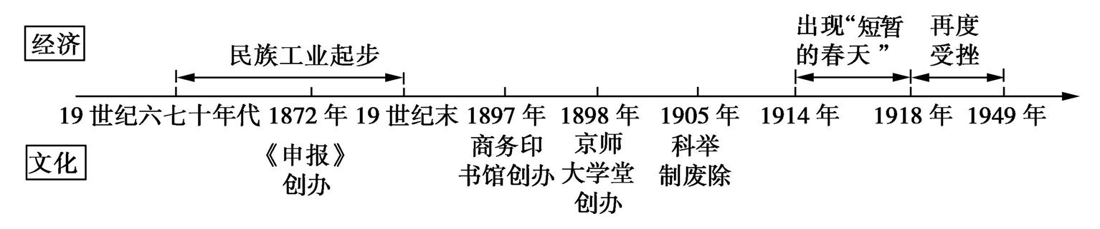
第八单元 近代经济、社会生活与教育文化事业的发展

Slide 2


目 录
CONTENTS
PART 01
考点通
PART 02
拓展通
PART 03
方法通

Slide 3
PART 01
考点帮

Slide 4

考点通
民族资本主义的发展
(理解)近代中国民族工业的曲折发展。
民族 资本 主义 的发 展 | 时间 | 阶段 | 主要原因 | 表现
 | 洋务运动 | 萌芽、产生 | ①外商企业丰厚利润的刺激。②洋务运动的诱导。 | 如陈启沅创办的广东南海继昌隆缫丝厂。方举赞等创办的上海发昌机器厂。
 | 甲午中日 战争后 | 初步发展 | ①甲午中日战争后,实业救国浪潮的推动。 ②甲午中日战争后,清政府放宽对民间办厂的限制。 | 状元实业家张謇主动放弃高官厚禄,回到家乡创办大生纱厂,带动了很多中国人走上“实业救国”道路。
 | 辛亥革命后至第一次世界大战结束 | 迅速 发展 (黄金时期) | ①中华民国临时政府颁布了一系列奖励发展实业的法令。 ②西方列强忙于欧洲战事,暂时放松了对中国的经济侵略。 ③群众性抵制日货运动的推动。 | ①各种实业团体纷纷涌现,人们竞相投资设厂,海外华侨也归国创业,掀起发展实业的热潮。 ②中国民族工业获得了迅速发展的良机,出现了“短暂的春天”。其中发展最快的是纺织业和面粉业。
考点1
考点2
考点3

Slide 5
考点通
民族资本主义的发展
民族资本主义的发展 | 时间 | 阶段 | 主要原因 | 表现
 | 第一次世界大战后至中华人民共和国成立前 | 曲折发展 | ①一战后,帝国主义经济势力卷土重来,民族资本主义发展再度受挫。 ②随着国民党官僚资本的建立和扩张,民族工业除了受帝国主义和封建主义的双重压迫外,还遭到官僚资本主义的摧残。 ③内忧外患的危机,严重阻碍民族工业的正常发展。 | 处于夹缝中的民族工业在恶劣的生存环境中顽强地挣扎着,出现了荣氏兄弟、卢作孚、侯德榜等著名企业家。
总体 特征 | ①中国近代民族工业虽然有了长足的发展,但总的来说还比较落后。 ②它们资金少,规模小,技术差,而且主要集中在轻工业部门,重工业基础极为薄弱。 ③地区分布也极不平衡,主要集中在上海、武汉等沿海沿江的大城市。
 | 造成这些特征的根本原因:半殖民地半封建社会的性质。
考点1
考点2
考点3

Slide 6
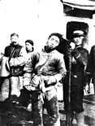
考点通
社会生活的变化(10年1考)
(识记)民国以来剪发辫、易服饰等社会习俗方面的变化。
社会 生活 的变化 | 交通 工具 的进步 | 新式交通 工具出现 | 19世纪70年代以后,西方发明的火车、轮船、电车、汽车、飞机等新式交通工具相继传入中国。新式交通工具的引入,方便了人们的出行,促进了商品的流通。
 |  | 道路改善、 通信发展 | 近代铁路和公路的修筑,水上、空中航线的开辟,新式马路的修建,传统街道的改造,近代交通管理和通信事业的发展,逐渐改变了人们的生产方式和生活方式。
 | 生活 方式 和风 俗习 惯的 变化 | 装束变化 | 辛亥革命后,民国政府颁布了剪辫、易服和劝禁缠足等革除社会陋俗的法令,强令男子剪掉辫子,劝禁女子缠足。 | 辛亥革命后军警 为行人剪辫子
考点1
考点2
考点3

Slide 7
考点通
社会生活的变化(10年1考)
社会生活 的变化 | 生活方式 和风俗习 惯的变化 | 礼节变化 | 废除有损人格的跪拜礼,代之以简单的鞠躬、握手礼。
 |  | 称谓变化 | 取消“老爷”“大人”的称谓,代之以“先生”的称呼,体现出自由平等的新风尚。[2010安徽12(1)]
 |  | 饮食变化 | 西餐、西式蛋糕、洋酒、洋烟、洋布在沿海城市成为时尚。
 |  | 婚丧变化 | 文明结婚、集体婚礼、公葬、追悼会等新式婚丧礼节纷纷出现。
 |  | 休闲变化 | 公园、咖啡馆在大都市风行一时。
 |  | 服饰变化 | 在时装、烫发流行之际,旗袍、中山装等具有民族风情的服装受人青睐。
 | 特征 | 近代中国社会生活的变化是不平衡的。沿海地区的变化,大于内陆地区的变化;东南各省的变化,大于西北各省的变化;大中城市的变化,大于广大乡镇的变化;受过教育和教育程度较高的民众的变化,大于没有受过教育或教育程度较低的民众的变化。从总体上看,近代社会生活的变化,呈现出新旧并呈、多元发展的特征。
考点1
考点2
考点3

Slide 8
考点通
教育文化事业的发展
(识记)近代新式教育的发展,近代新闻出版事业的发展,鲁迅、茅盾、齐白石、徐悲鸿、聂耳、冼星海等人的成就。
考点1
教育的 发展 | 创办 新式 学校 | ①洋务运动时期,洋务派先后兴办了同文馆、福州船政学堂等一批新式学校。 ②甲午中日战争后,清政府先后在天津创办北洋西学堂,在上海创办南洋公学。 ③百日维新期间,清政府又决定创办京师大学堂。
 | 废除 科举制 | ①1901年,清政府以科举流弊太多,决定从次年开始,废除八股文。 ②1903年,清政府又以科举阻碍学校发展,决定逐步废除科举制。 ③1905年,清政府谕令一律停止科举考试,存在约1 300年的科举制度至此寿终正寝。与此同时,清政府还通令兴办学堂,颁布各级学堂章程,统一全国学制。
 | 影响 | 中国近代新式教育逐渐发展起来。
考点2
考点3

Slide 9
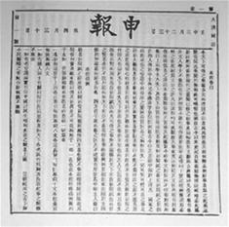
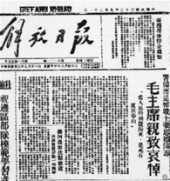
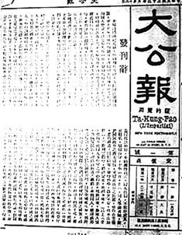
考点通
教育文化事业的发展
新闻 出版 业的 发展 | 新式报刊 的创办 | 背景 | 鸦片战争后,外国人在上海、香港等地创办了许多供在华外国人阅读的外文报刊。
 |  | 表现 | ①1872年在上海创办的《申报》,是近代中国存在时间最长的中文报纸。 ②天津的《大公报》、上海的《新闻报》和延安的《解放日报》,是民国时期的著名报纸。 ③上海的《东方杂志》、陈独秀创办的《新青年》和邹韬奋主办的《生活》周刊,是民国时期影响较大的刊物。 | 《大公报》
 |  | 影响 | 这些新式报刊,报道各地发生的重大事件,分析国内外时局。它们报道及时,覆盖面广,深刻影响着人们的日常生活。
考点1
考点2
考点3
《申报》创刊号
《解放日报》

Slide 10
考点通
教育文化事业的发展
新闻 出版 业的 发展 | 出版机构 的创办 | ①1897年在上海创办的商务印书馆,是近代中国人创办的第一个也是规模最大的文化出版机构。它编辑出版多种中小学教科书、字典和大批文化学术著作,促进了文化事业的发展。 ②中华书局、开明书店、生活书店等,也是当时有影响的出版机构。 ③中国共产党在解放区创办的新华书店,成为出版发行进步书刊的重要阵地。
考点1
考点2
考点3

Slide 11
考点通
教育文化事业的发展
文学 艺术 的成 就 | 文学 | 20世 纪初 以后 | 20世纪初以后,中国文艺创作空前繁荣,成就突出,涌现出一批优秀作品。 ①鲁迅:白话小说《狂人日记》,无情批判吃人的封建礼教,成为一篇讨伐封建主义的檄文。《阿Q正传》深刻解剖了整个民族的精神弱点,成为批判国民性问题的经典之作。鲁迅的杂文思想深刻,语言犀利,是中国文学史上的辉煌篇章。 ②郭沫若的《女神》、茅盾的《子夜》、曹禺的《雷雨》、巴金的《家》、老舍的《骆驼祥子》等也是著名的文学作品。
 |  | 革命 文学 | 1942年,毛泽东在延安文艺座谈会上发表重要讲话,提出文艺为工农兵服务的方针。解放区的文艺工作者深入工农群众,创造出一批优秀文艺作品。
 |  |  | 代表人 物及 作品 | 赵树理 | 《小二黑结婚》《李有才板话》。
 |  |  |  | 丁玲 | 《太阳照在桑干河上》。
 |  |  |  | 周立波 | 《暴风骤雨》。
考点1
考点2
考点3

Slide 12
考点通
教育文化事业的发展
文学 艺术 的成 就 | 绘画 | 齐白石 | 擅绘花鸟草虫,画法上工笔、写意兼长,造诣精深。
 |  | 徐悲鸿 | 熟悉中西画法,并以西洋写实主义的技法来改革中国画法,创作了《田横五百士》《愚公移山》等宏篇巨作,在中国画技法和意境上开辟了新时代。
 | 音乐 | 背景 | 抗日救亡运动的发展。
 |  | 代表人物 及作品 | 聂耳 | 创作了《义勇军进行曲》《毕业歌》等名曲,谱写了时代的最强音。其中由田汉作词的《义勇军进行曲》,后来被定为中华人民共和国国歌。
 |  |  | 冼星海 | 其在延安作曲的《黄河大合唱》气势磅礴,表现出中华民族的伟大、独立、坚强,体现了中国人民的勇敢、顽强和百折不挠的拼搏精神。
 | 歌剧 | 大型歌剧《白毛女》影响很大。
 | 电影 | ①20世纪初,西方发明的电影传入中国。早期的电影只有影像,没有声音,称为无声电影。 ②中国自己拍摄的第一部无声电影是1905年拍摄的京剧《定军山》;第一部有声电影是1931年拍摄的《歌女红牡丹》。 ③赵丹、周璇等家喻户晓的电影明星,为人们留下了《十字街头》《马路天使》《渔光曲》等经典影片,丰富了人们的精神生活,也留下了许多珍贵的历史镜头。
考点1
考点2
考点3

Slide 13
教育文化事业的发展(10年6考)
考点通
易失分点
考点1
【×】1.1905年,中华民国临时政府颁布法令,废除科举制。
【×】2.《大公报》是近代中国存在时间最长的中文报纸。
【×】3.创办于上海的新华书店,编辑出版了多种中小学教科书、字典。
【×】4.冼星海作曲,田汉作词的《义勇军进行曲》激励着中国人民进行抗日救亡的斗争。
解析:1.1905年,清政府谕令一律停止科举考试,存在约1 300年的科举制度至此寿终正寝。中华民国临时政府是1912年成立的。
2.《申报》是近代中国存在时间最长的中文报纸,创刊于1872年。《大公报》于1902年在天津创刊。
3.1897年商务印书馆在上海创办,是近代中国人创办的第一个也是规模最大的文化出版机构。它编辑出版多种中小学教科书、字典和大批文化学术著作。
4.聂耳作曲,田汉作词的《义勇军进行曲》激励着中国人民进行抗日救亡的斗争。冼星海的代表作是《黄河大合唱》。
考点2
考点3

Slide 14
PART 02
拓展通
拓展延伸
异同比较

Slide 15
第八单元 近代经济、社会生活与教育文化事业的发展
拓展通
1.正确理解一战期间民族工业的“短暂的春天”。
(1)出现“短暂的春天”的主要原因
①内因:辛亥革命扫除了一些障碍。②外因:一战期间列强暂时放松了对中国的经济侵略。
(2)时间短暂的原因
①日本和美国始终没有停止对中国的经济侵略。②第一次世界大战一结束,战胜的欧洲资本主义国家立马卷土重来,加紧对中国的经济侵略,这样,刚刚有了发展的民族工业又陷入了停滞状态。
2.早期民族工业主要集中在沿海、沿江大城市的原因。
(1)这些城市是外国资本主义入侵较早的地区,封建自然经济最早解体。
(2)通商口岸便于出口和运输,易于取得外国原料、技术和设备。
拓展延伸
异同比较

Slide 16
第八单元 近代经济、社会生活与教育文化事业的发展
拓展通
3.民国时期的民族企业与清政府时期的洋务企业的比较。
拓展延伸
项目 |  | 民国时期的民族企业 | 清政府时期的洋务企业
不 同 点 | 根本目的 | 抵制洋货,发展民族经济,实业救国。 | 维护清朝封建统治。
 | 性质 | 近代资本主义企业。 | 带有封建色彩的资本主义企业。
 | 类型 | 以轻工业为主,棉纺织业和面粉业发展最快。 | 军事工业、民用工业。
 | 管理方式 | 近代先进管理方式。 | 官督商办、官办。
相 同 点 | 目的 | 促进经济的发展,增强国家实力。
 | 阻碍 | 受到外国资本主义的压榨。
 | 作用 | 促进了民族资本主义的发展。
异同比较

Slide 17
PART 03
方法通

Slide 18


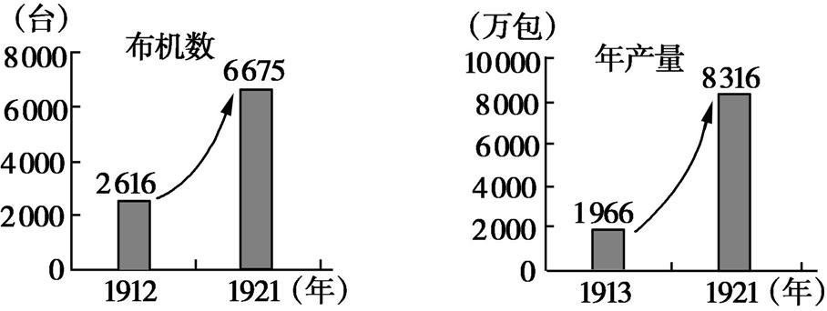
方法通
第八单元 近代经济、社会生活与教育文化事业的发展
[2019上海,4]下图是中国棉纺织业布机数(1912—1921年)和机制面粉业年产量(1913—1921年)柱状图。该图反映了 ( )
A.列强加大对中国的商品倾销
B.中国近代民族工业起步
C.中国重工业获得了初步发展
D.民族工业获得快速发展良机
典例精析
史料研析

Slide 19
方法通
第八单元 近代经济、社会生活与教育文化事业的发展
考法解读
本题通过图表数据考查中国近代民族工业的发展,体现了历史学科核心素养中的时空观念。
三步解法
典例精析
史料研析
审题干 | 一审设问:“该图反映了”。二审关键词:“中国棉纺织业布机数”“1912—1921年”“机制面粉业年产量”“1913—1921年”。
析选项 | 由图片可知,1913—1921年,中国棉纺织业和机制面粉业都得到快速发展。结合所学知识可知,第一次世界大战期间,西方列强忙于欧洲战事,暂时放松了对中国的经济侵略,中国民族工业获得了迅速发展的良机,排除A,D符合题意;中国近代民族工业起步于19世纪六七十年代,排除B;棉纺织业和面粉业都是轻工业,排除C。
查知识 | 第一次世界大战期间,西方列强忙于欧洲战事,暂时放松了对中国的经济侵略,中国民族工业获得了迅速发展的良机,出现了“短暂的春天”。其中发展最快的是纺织业和面粉业。

Slide 20
方法通
第八单元 近代经济、社会生活与教育文化事业的发展
从史料实证、历史解释角度考查我国近代民族工业的曲折发展。
材料呈现 中国的资本主义近代工业,1911—1919年间,建成厂矿470多个,投资近一亿元,加上原有企业的扩建,新增资本超过一亿三千万,八年相当于过去全部投资总额。1919年随着帝国主义列强的卷土重来,民族工业走向萧条。
问题设置 根据材料,指出1911—1919年我国民族工业发展的特点。分析造成这一现象的主要原因。
解题思路 第一小问,根据材料中“八年相当于过去全部投资总额”“民族工业走向萧条”总结即可。第二小问,根据“1911—1919年间”,结合国际国内背景回答即可。
参考答案 发展迅速而短暂。辛亥革命的推动;一战期间,帝国主义列强暂时放松对华侵略;一战后帝国主义经济势力卷土重来。
典例精析
史料研析

Slide 21

“
THANKS
”

